Slide 1
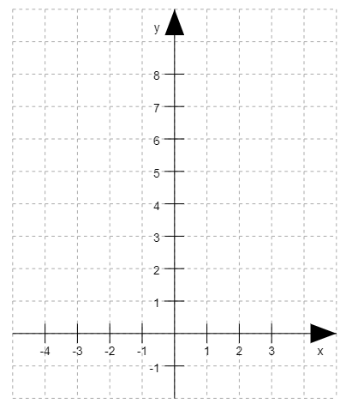
Von der Normalform zur Scheitelform
Normalform
Scheitelform
$$f\left(x\right)=x^{2}+p∙x+q$$
$$f\left(x\right)=a∙{\left(x±b\right)}^{2}±c$$
Die QUADRATISCHE ERGÄNZUNG
Beispiel
?
$$f\left(x\right)=x^{2}+2∙x−3$$
Aufgabe:
Bestimme die Koordinaten des Scheitelpunktes.
Bestimme die Nullstellen.
Zeichne die Funktion in ein Koordinatensystem.
Schwierigkeit:
Wie bestimmt man die zum Zeichnen notwendigen Größen
a, b und c?

Slide 2
Beispiel
QUADRATISCHE ERGÄNZUNG
$$f\left(x\right)=x^{2}+2∙x−3$$
halbieren
quadrieren
addieren
subtrahieren
Aufgabe:
Bestimme die Koordinaten des Scheitelpunktes.
Bestimme die Nullstellen.
Zeichne die Funktion in ein Koordinatensystem.
$$2 ∙\frac{1}{2}$$
$$=1$$
$${(1)}^{2}$$
$$=1$$
$$1$$
$$+1$$
$$−1$$
$$f\left(x\right)=x^{2}+2∙x−3$$
$$=0$$
$$f\left(x\right)=x^{2}+2∙x −3$$
$$+1$$
$$−1$$
1. Erkenntnis: $a=1$
$$f\left(x\right)={ (x+1)}^{2} −4$$
$$S (−1/−4)$$
2. Erkenntnis: Scheitelform hat einen binomischen Term!
Nullstellen
$${(x+1)}^{2}−4=0$$
$$|+4$$
$$⇔ {(x+1)}^{2}=4$$
$$|±\sqrt{}$$
$$⇔ x+1=±2$$
$$|−1$$
Wie können wir die Gleichung so umformen, dass ein binomischer Term entsteht?
$$⇔ x_{1}=+2−1=1$$
$$N_{1}(1/0)$$
$$⇔ x_{2}=−2−1=−3$$
$$N_{2}(−3/0)$$

Slide 3
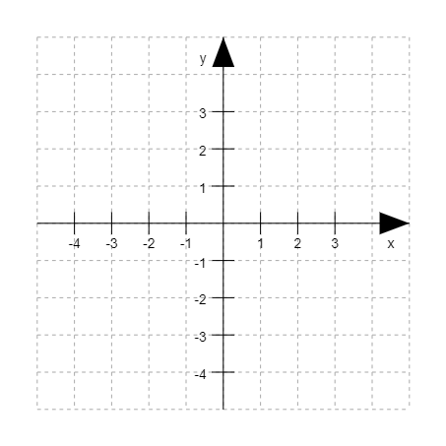
$$f\left(x\right)=x^{2}+2∙x−3$$
Normalform
Quadratische Ergänzung
$${f\left(x\right)=(x+1)}^{2}−4$$
Scheitelform
Schnittpunkt/e mit x-Achse
$$S (−1/−4)$$
$${ (x+1)}^{2}−4=0$$
$$N_{1}(1/0)$$
$$N_{1}(1/0)$$
$$N_{2}(−3/0)$$
$$N_{2}(−3/0)$$
Vergleich Wertetabelle
x | -3 | -2 | -1 | 0 | 1 | 2 | 3
$$y$$ | 0 | -3 | -4 | -3 | 0 | 5 | 12
$$S (−1/−4)$$

